Slide 1

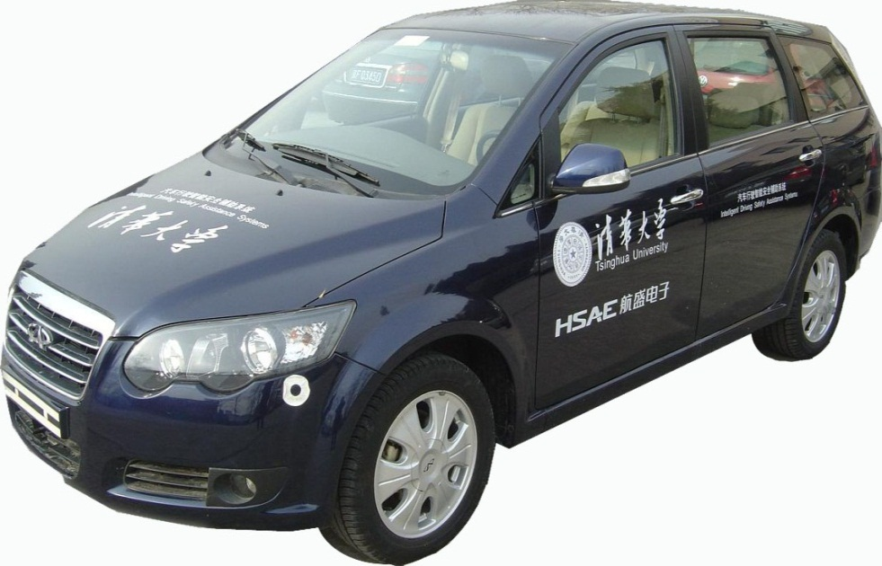

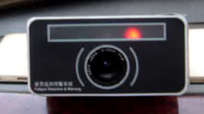
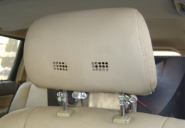

阶段性汇报
学生： 赖伟鉴
导师： 李国法 助理教授
机电与控制工程学院
机电与控制工程学院
自动化系

Slide 2
目录
一、聚类参数寻优
二、SVM参数寻优
三、随机森林

Slide 3
一、聚类参数寻优
规则：
一、相关系数要尽可能大
相关系数越大，代表聚类效果越好
二、每个簇内样本数量不少于总样本量的30%
保证每个簇内样本数量，为后续有监督学习做准备
30%是为了让簇的个数最多只有3个

Slide 4
一、聚类参数寻优
流程图

Slide 5
一、聚类参数寻优
最佳聚类参数（绿灯） | 距离计算方法 | 链接方式 | 相关系数
左转 | chebychev | average | 0.7346
直行 | correlation | average | 0.7583
右转 | cosine | ward | 0.5978
最佳聚类参数（红灯） | 距离计算方法 | 链接方式 | 相关系数
左转 | seuclidean | weighted | 0.7733
直行 | chebychev | ward | 0.3907
右转 | euclidean | weighted | 0.7475
【注】答辩时不放在PPT，放在论文中

Slide 6
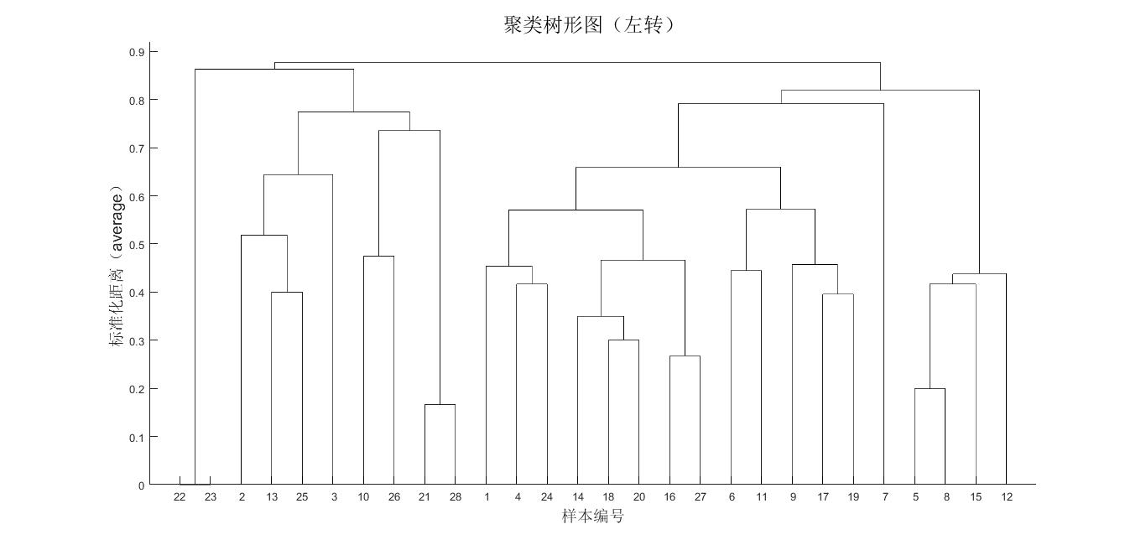
一、聚类参数寻优（绿灯）
左转：2类

Slide 7
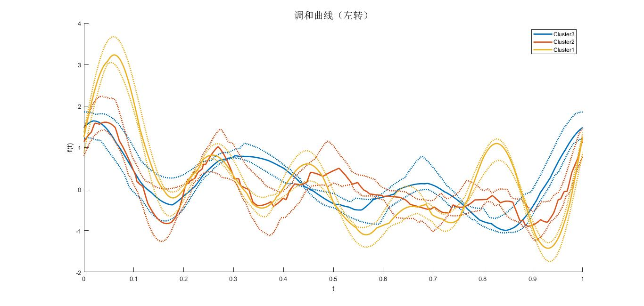
一、聚类参数寻优（绿灯）
左转：2类

Slide 8
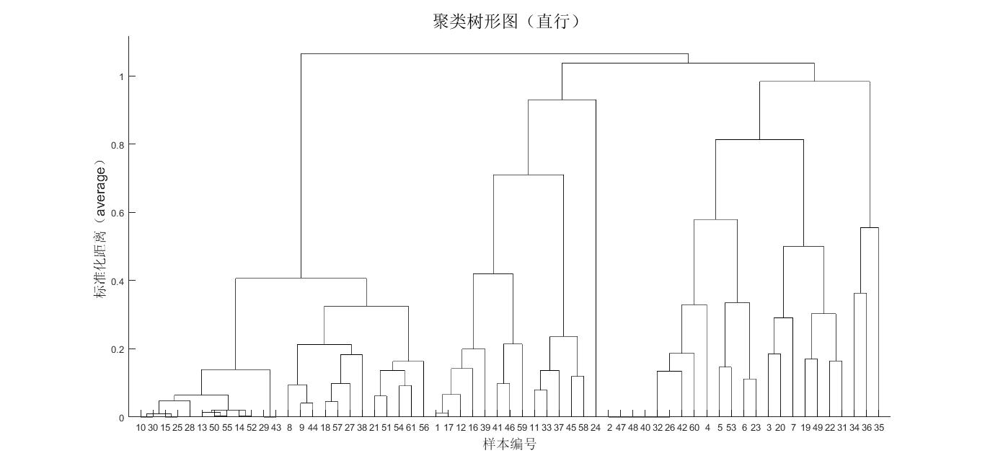
一、聚类参数寻优（绿灯）
直行：2类

Slide 9
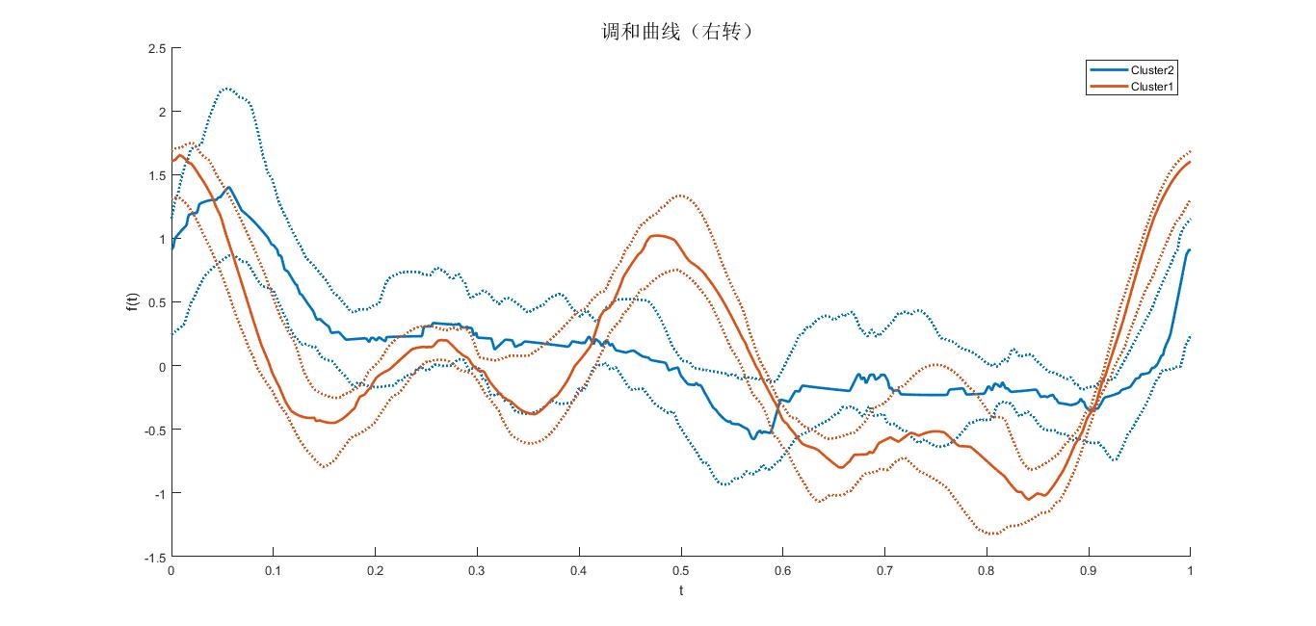
一、聚类参数寻优（绿灯）
直行：2类

Slide 10
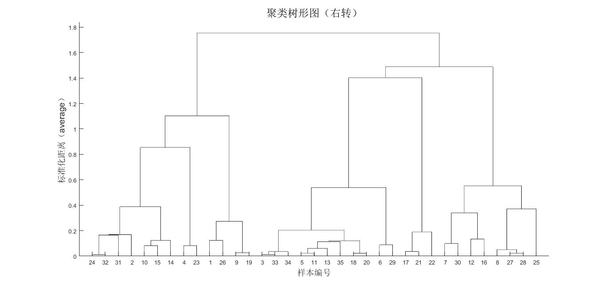
一、聚类参数寻优（绿灯）
右转：2类

Slide 11
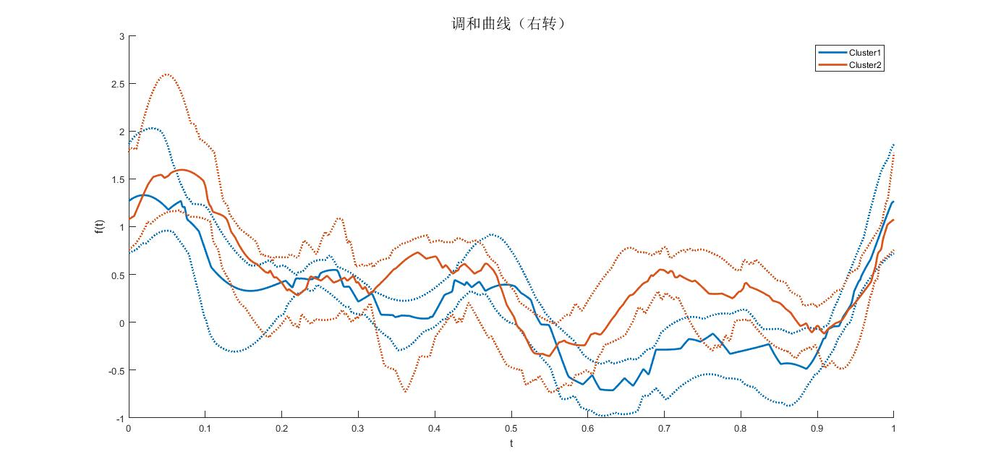
一、聚类参数寻优（绿灯）
右转：2类

Slide 12
一、聚类参数寻优（绿灯）
驾驶意图（绿灯） | 模式 | 样本数量
左转（共28个） | 模式1 | 10
 | 模式2 | 18
直行（共61个） | 模式1 | 24
 | 模式2 | 37
右转（共35个） | 模式1 | 13
 | 模式2 | 22
 |  | 共124个

Slide 13
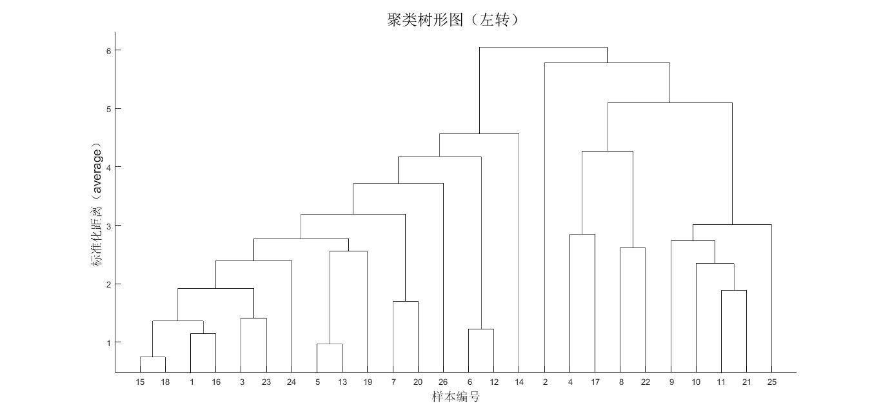
一、聚类参数寻优（红灯）
左转：2类

Slide 14
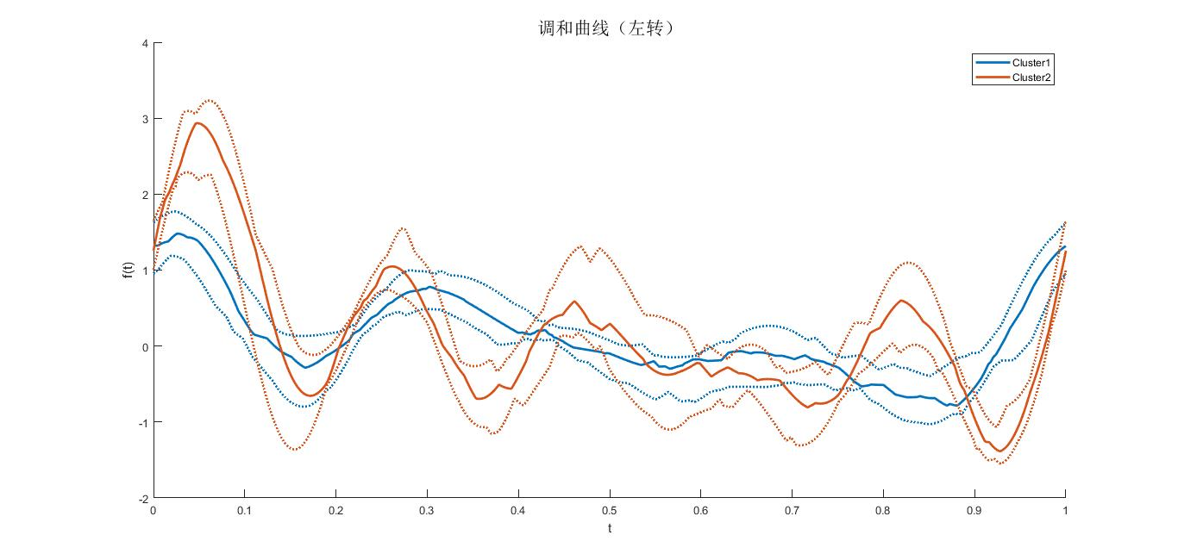
一、聚类参数寻优（红灯）
左转：2类

Slide 15
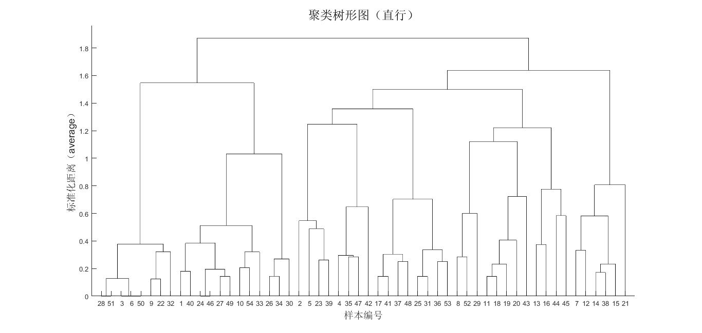
一、聚类参数寻优（红灯）
直行：2类

Slide 16
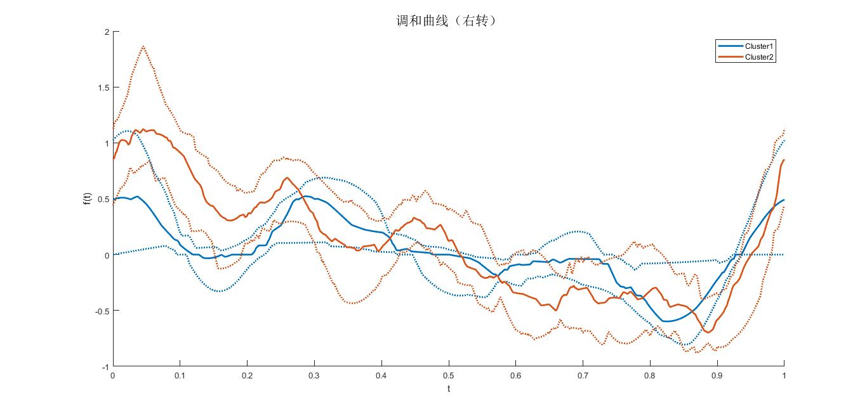
一、聚类参数寻优（红灯）
直行：2类

Slide 17
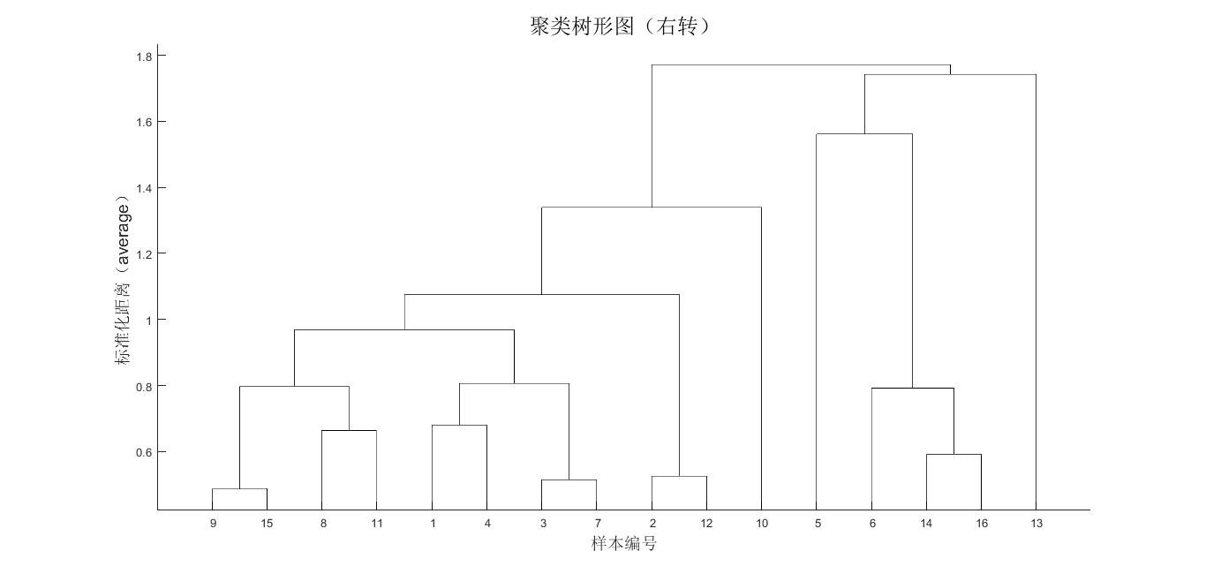
一、聚类参数寻优（红灯）
右转：2类

Slide 18
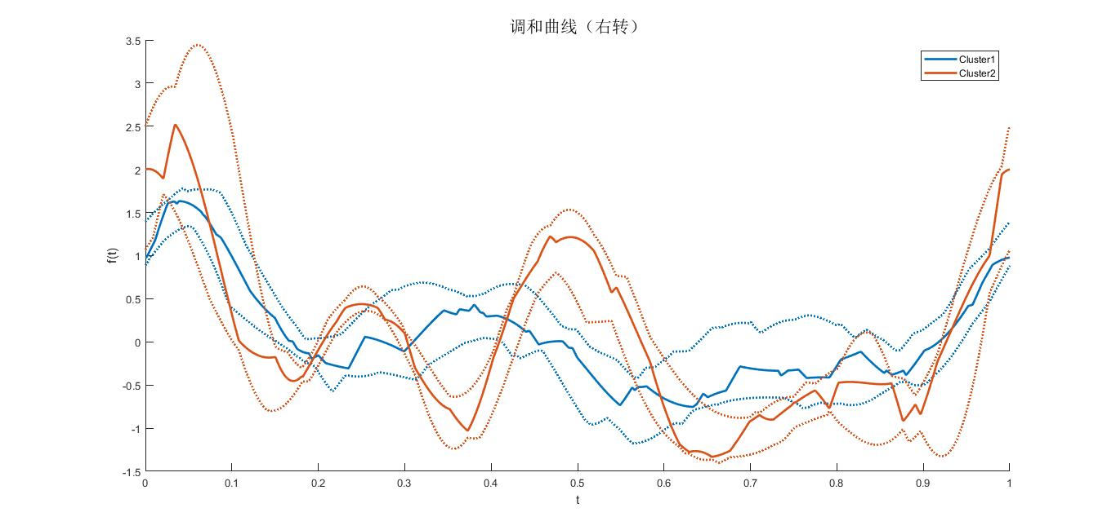
一、聚类参数寻优（红灯）
右转：2类

Slide 19
一、聚类参数寻优（红灯）
驾驶意图（红灯） | 模式 | 样本数量
左转（共26个） | 模式1 | 10
 | 模式2 | 16
直行（共54个） | 模式1 | 34
 | 模式2 | 20
右转（共16个） | 模式1 | 11
 | 模式2 | 5
 |  | 共96个

Slide 20
二、SVM参数寻优
变化的地方：
一、将得到的模式作为新label，得到不同模式下的 的概率，再按其原有归属相加，计算三种驾驶意
图下的概率
二、采用网格搜索法，得到SVM参数的等高线图
三、重复十次取平均值

Slide 21
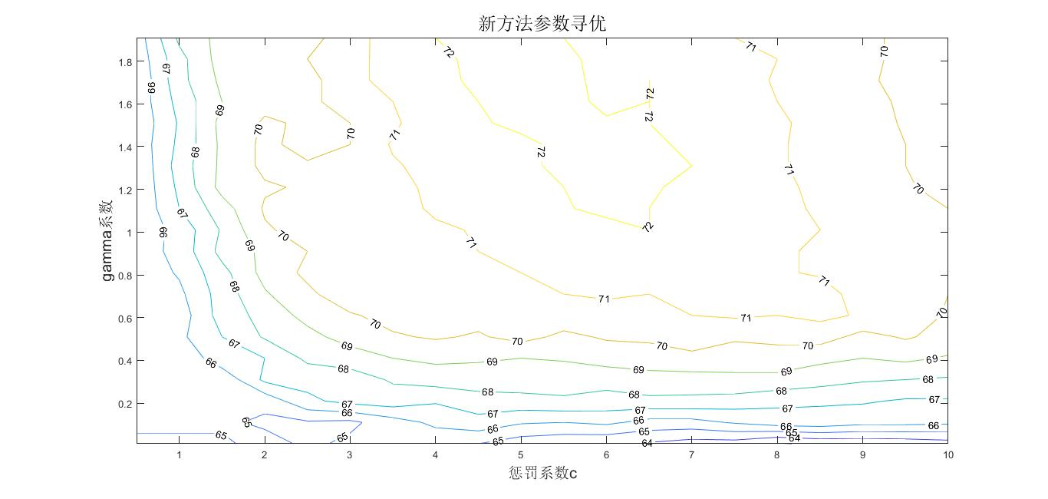
二、SVM参数寻优
Kfold - 10

Slide 22
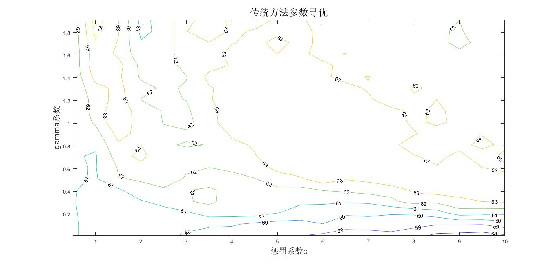
二、SVM参数寻优
Kfold - 10

Slide 23
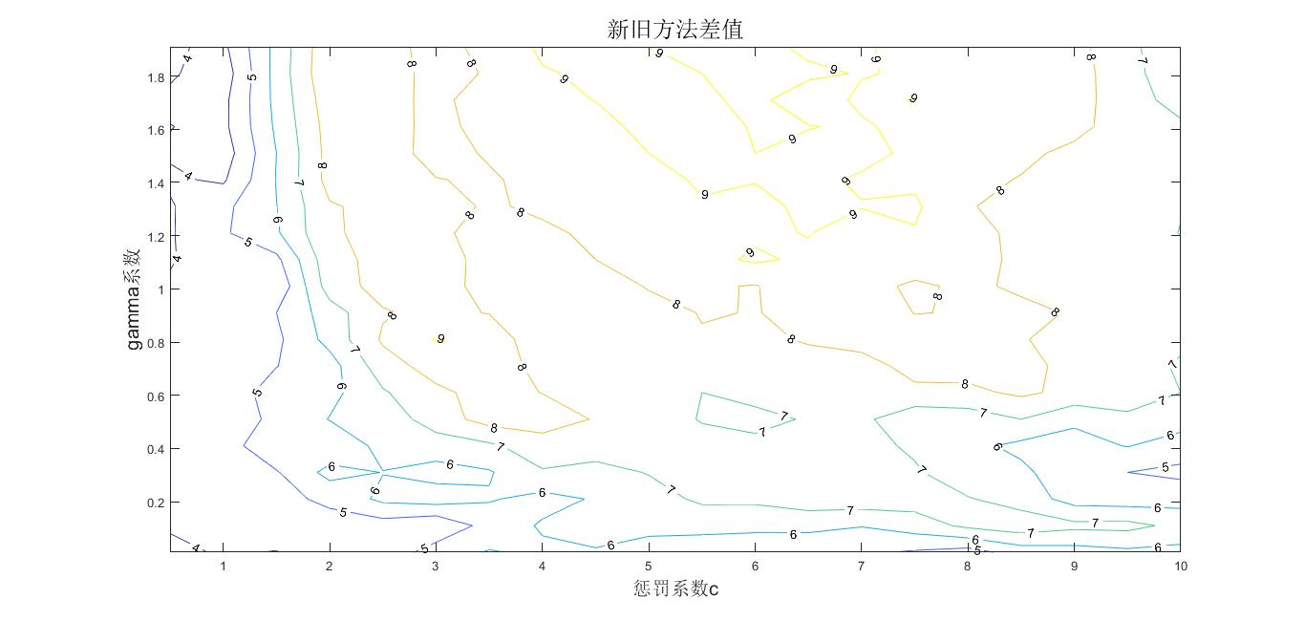
二、SVM参数寻优
Kfold - 10

Slide 24
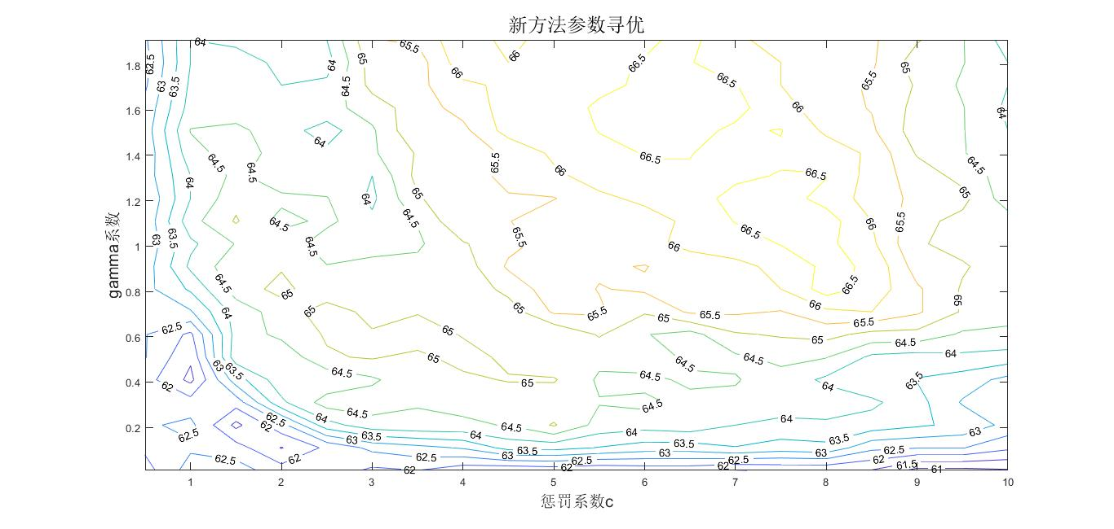
二、SVM参数寻优（红灯）
K-fold - 5

Slide 25
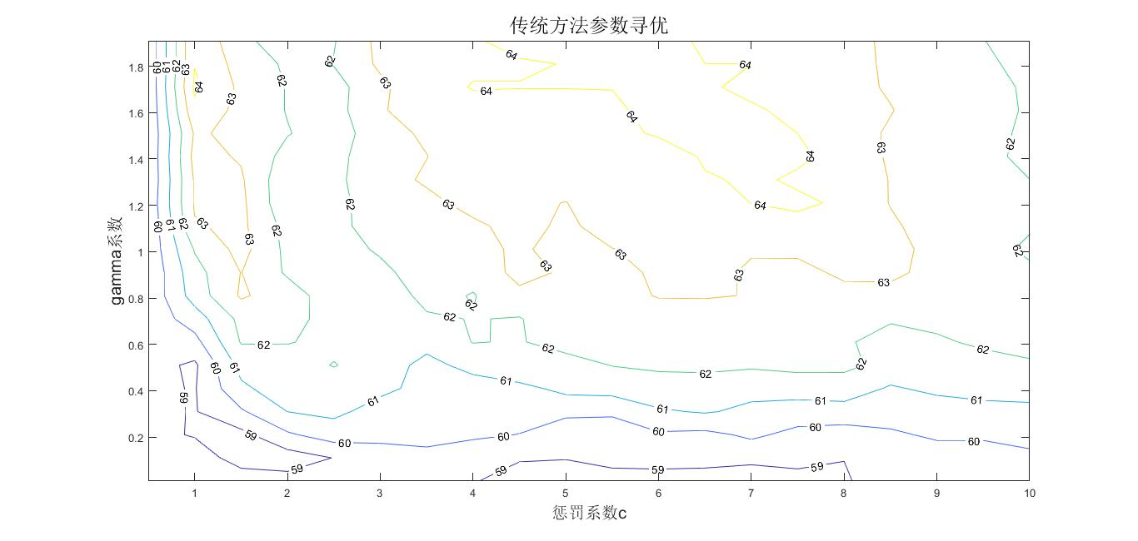
二、SVM参数寻优（红灯）
K-fold - 5

Slide 26
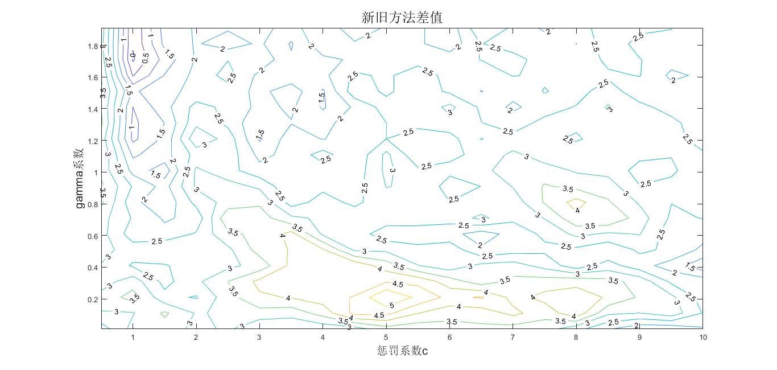
二、SVM参数寻优（红灯）
K-fold - 5

Slide 27
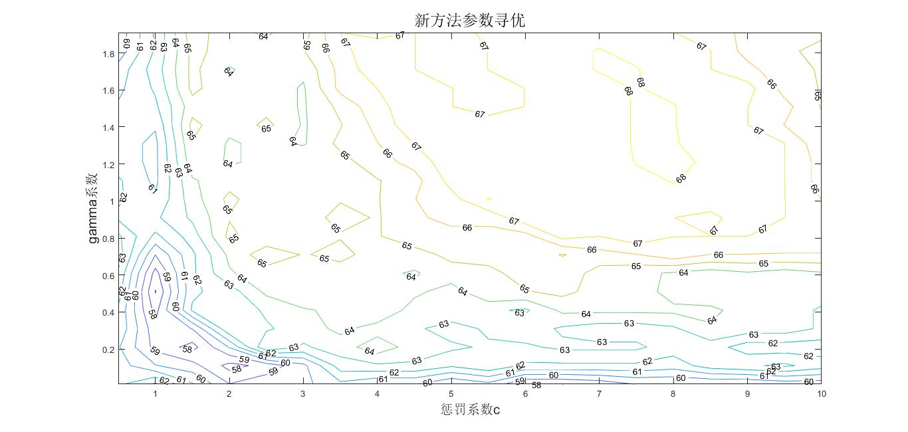
二、SVM参数寻优（红灯）
留一法

Slide 28
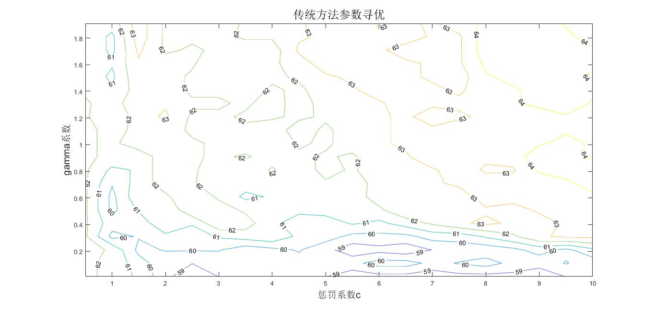
二、SVM参数寻优（红灯）
留一法

Slide 29
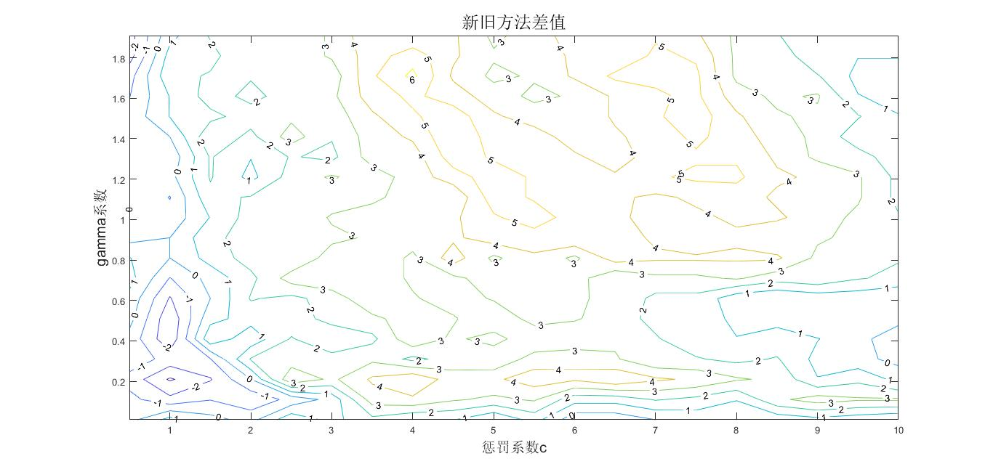
二、SVM参数寻优（红灯）
留一法

Slide 30
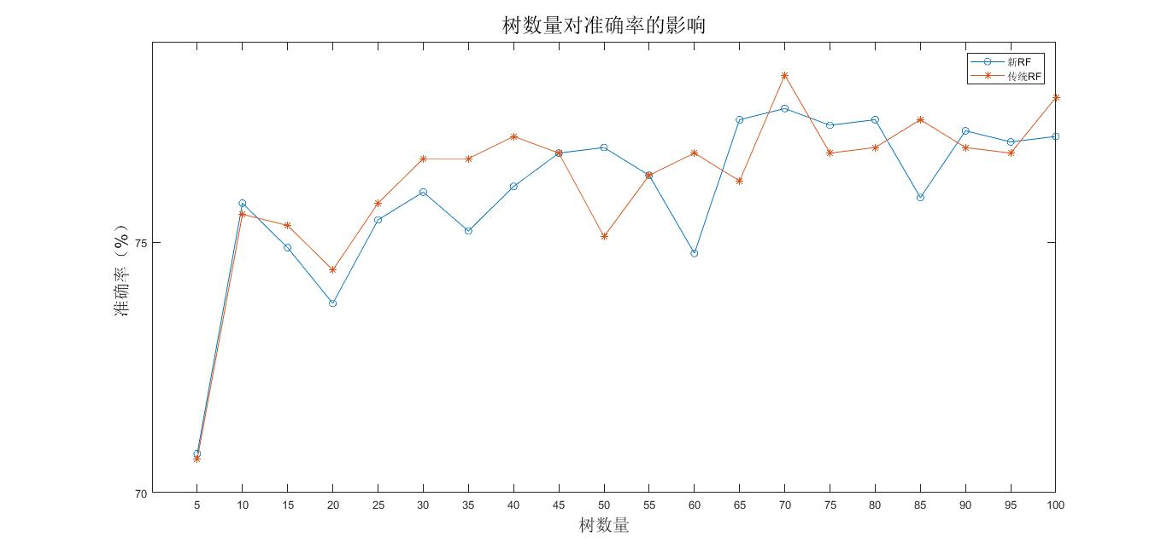
三、随机森林（红灯）

Slide 31
四、一些问题
一、留一法与Kfold
二、准确率低在论文中用样本量小解释可以不
三、论文框架
四、毕设时间点

